Slide 1
Objectif : Reconstituer la couverture d’un album lu en classe à partir d’indices visuels.
Reconstitue la couverture de l’album « Boucle d’or et les trois ours ».

Slide 2
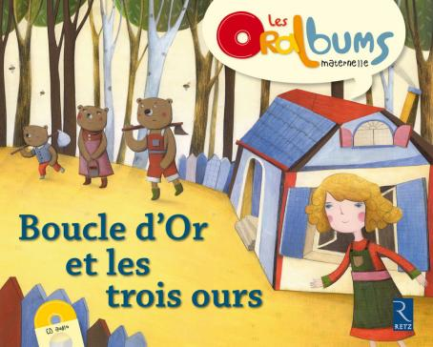
Objectif : Reconstituer la couverture d’un album lu en classe à partir d’indices visuels.
Reconstitue la couverture de l’album « Boucle d’or et les trois ours ».

Slide 6
Objectif : Reproduire un texte en majuscules scriptes à partir d’un modèle.
Reproduis le titre de l’album « Boucle d’or et les trois ours».
BOUCLE D’OR ET
_______________________
LES TROIS OURS
_______________________
ET | BOUCLE | D’OR
LES | OURS | TROIS

Slide 7
Objectif : Reproduire un texte en majuscules scriptes à partir d’un modèle.
Reproduis le titre de l’album « Boucle d’or et les trois ours».
BOUCLE D’OR ET
_______________________
LES TROIS OURS
_______________________
B | T | O | L | U | E | C | S | L | T | E | R
R | S | O | D’ | I | O | S | R | O | E | U | S

Slide 8
Objectif : Reproduire un texte en majuscules scriptes à partir d’un modèle.
Reproduis le titre de l’album « Boucle d’or et les trois ours».
boucle d’or et
_______________________
les trois ours
_______________________
b | t | o | l | u | e | c | s | l | t | e | r
r | s | o | d’ | i | o | s | r | o | e | u | s

Slide 9
Objectif : Reconstituer la chronologie d’une histoire lue en classe à partir des illustrations.
Remets dans l’ordre les images de l’histoire « Boucle d’or et les trois ours ».
1
2
3
4
5
6
7
8
9

Slide 10
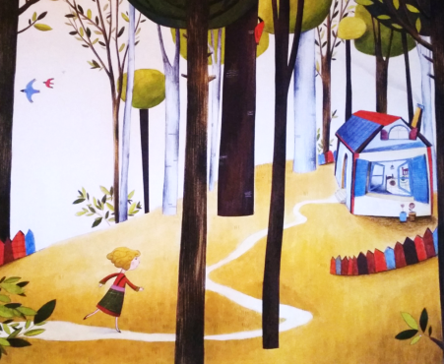
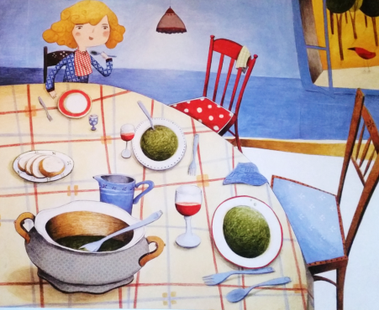
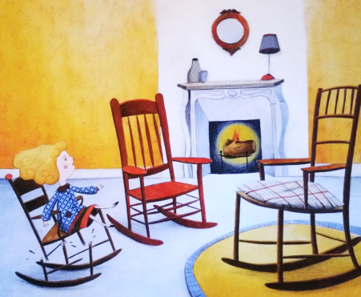
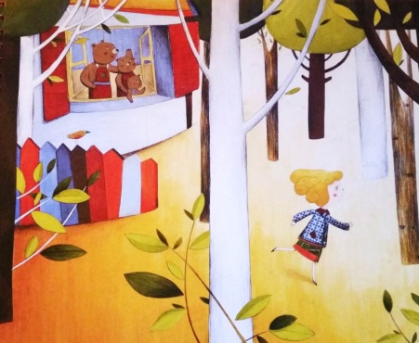
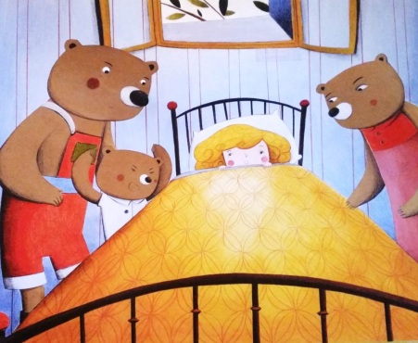
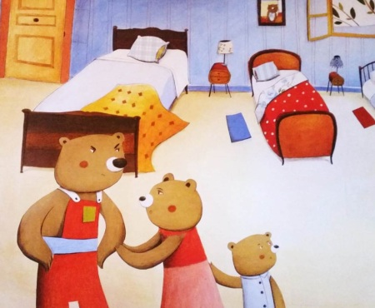
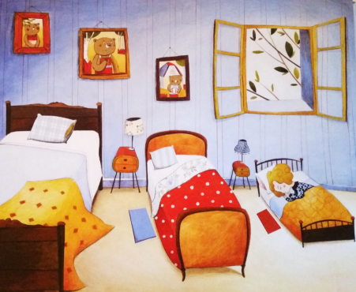
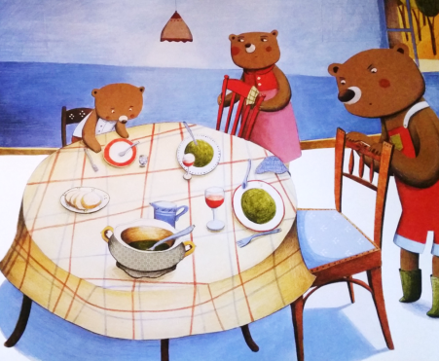
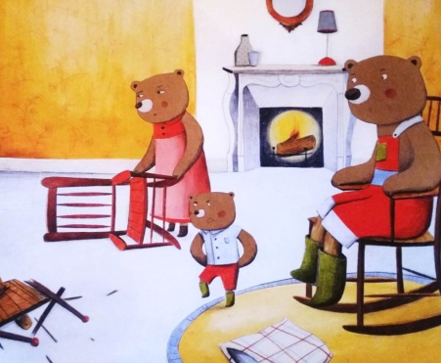

Slide 11
Objectif : Reconstituer la chronologie d’une histoire lue en classe à partir des illustrations.
Remets dans l’ordre les images de l’histoire « Boucle d’or et les trois ours ».
1
2
3
4
5
6

Slide 12
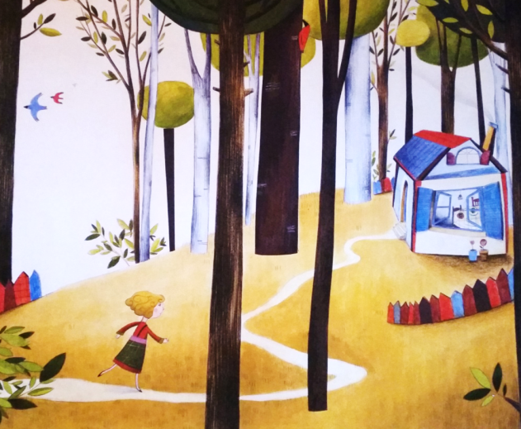
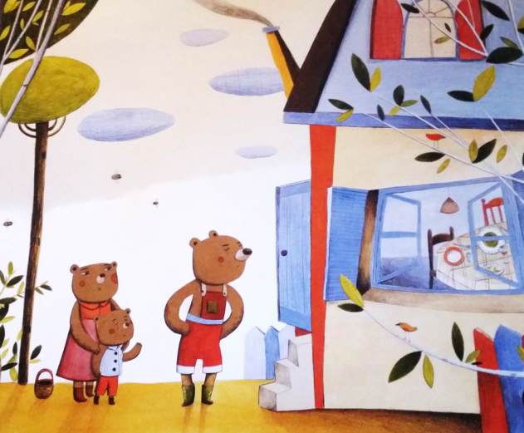

Slide 13
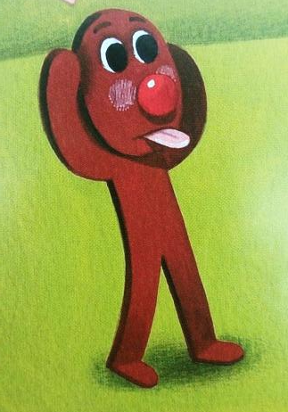
Objectif : Identifier les personnages d’une histoire.
Entoure les personnages qui sont dans l’histoire de « Boucle d’or et les trois ours ».

Slide 14
Écrire les mots de l’histoire
Ces cartes-mots sont à imprimer et plastifier. Pour des PS, il s’agit de reconstituer les mots PAPA, MAMAN, BÉBÉ, FILLE, CHAISE, LIT, SOUPE avec des lettres mobiles. Pour des MS et GS, même chose avec des lettres en minuscules scriptes ou en cursive. Pour des MS, écriture au feutre effaçable. Le tout est à faire d’abord avec modèle, puis sans modèle.

Slide 16
PAPA OURS | BOUCLE D’OR
MAMAN OURS | BÉBÉ OURS

Slide 17
UN LIT | UNE ASSIETTE
UNE CHAISE | LA SOUPE

Slide 18
PAPA OURS papa ours | BOUCLE D’OR boucle d’or
MAMAN OURS maman ours | BÉBÉ OURS bébé ours

Slide 19
UN LIT un lit | UNE ASSIETTE une assiette
UNE CHAISE une chaise | LA SOUPE la soupe

Slide 20
PAPA OURS papa ours papa ours | BOUCLE D’OR boucle d’or boucle d’or
MAMAN OURS maman ours maman ours | BÉBÉ OURS bébé ours bébé ours

Slide 21
UN LIT un lit un lit | UNE ASSIETTE une assiette une assiette
UNE CHAISE une chaise une chaise | LA SOUPE la soupe la soupe

Slide 22
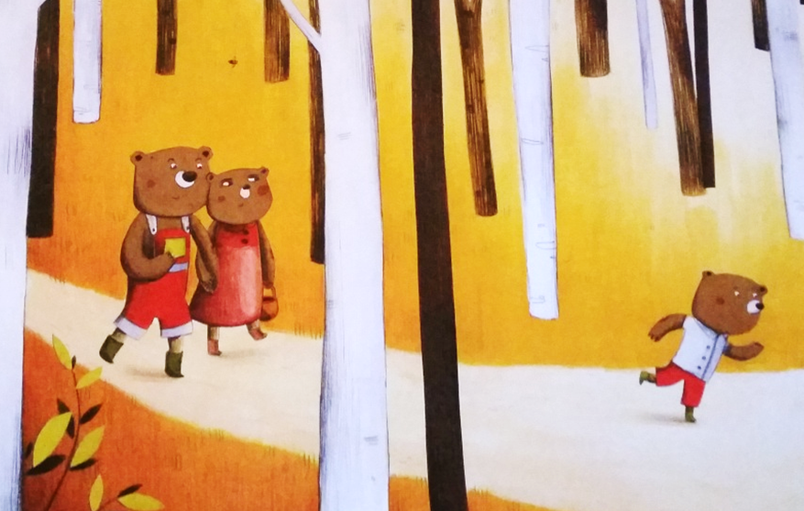
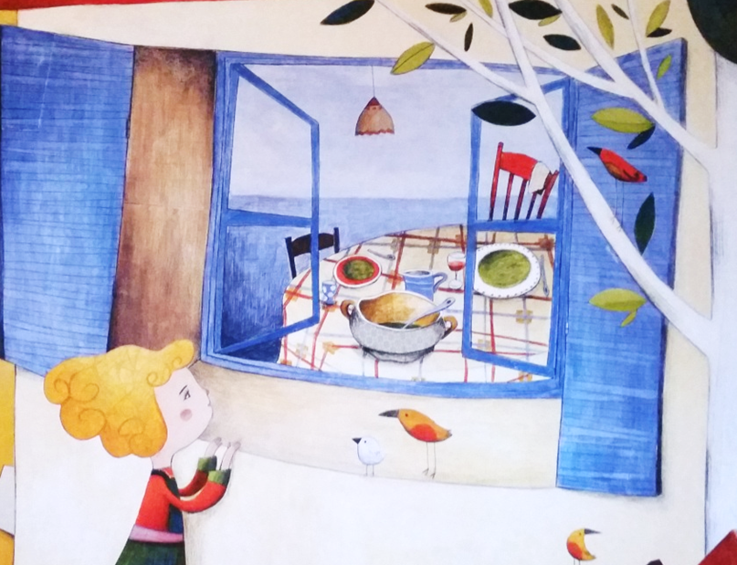
Vignettes pour l’activité « La pêche aux images »
Ces vignettes sont à imprimer et plastifier sur papier épais. Au dos, collez une bande de scotch aimanté. Fabriquez une canne à pêche avec une baguette en bois (ou une branche), attachez une ficelle à une des extrémités avec un morceau d’aimant à l’autre extrémité. Flashez ce QR-Code pour en savoir plus sur le jeu de la pêche aux images.

Slide 23
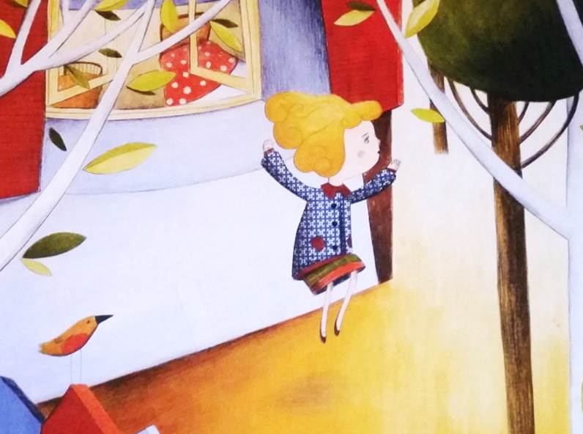

Slide 24
Marottes et décors pour « Boucles d’or et les trois ours »
Ces marottes sont à imprimer sur du papier épais et à plastifier (après avoir replié les personnages sur eux-mêmes pour qu’elles soient recto verso. Pour les marottes des personnages, ajoutez un petit bâton type bâtonnet de glace. Les objets et lieux sont destinés à être aimantés ou « patafixés » sur un mural/tableau servant de support visuel à l’image.

